Slide 1
CASA DOMOTICA
Bocanegra Rodriguez Hugo Enrique
Cardenas Loeza Itzayana Ailyn
Hernández Montes Emanuel
Leyva Gonzales Diego Ambrosio
Valle Corona Omar Gabriel

Slide 2
Componentes importantes a usar
esp32 | Microcontroladores que ofrece conectividad inalámbrica integrada
raspberry | Es un pequeño computador que correo un sistema operativo linux
maqueta | Tamaño escala

Slide 3
01
problematica

Slide 4

Se planteo
- Una idea sobre un prototitpo de casa domotica o automatizada en su mayoria, que utiliza la tecnología para controlar diversos sistemas y dispositivos, como iluminación, seguridad, climatización, electrodomésticos, entre otros.

Slide 5
¿Cómo?
1
2
Se creara la programación correspondiente a la maqueta de aproximadamente 2 pisos, en el cual se programara encendidos y apagados de todos los focos en la casa/maqueta al igual que las puertas.
Se piensa usar en conjunto la esp32 junto al raspberry, los cuales se comunicaran a partir de señales para hacer funcionar todo el circuito

Slide 6
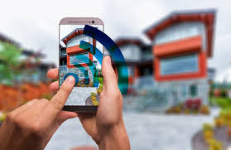
Beneficios de la Domótica *Comodidad y conveniencia. *Eficiencia energética. *Seguridad mejorada. *Accesibilidad para personas con discapacidades.

Slide 7
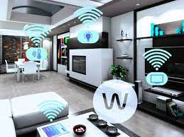
Componentes de una Casa Domótica
*Sistemas de iluminación inteligente.
*Climatización y control de la temperatura.
*Sistemas de seguridad integrados.
*Electrodomésticos inteligentes.
*Automatización del hogar.

Slide 8
Usos
Iluminación Inteligente: Los sistemas de iluminación inteligente permiten programar luces para que se enciendan o apaguen automáticamente en ciertos horarios o en respuesta a eventos específicos.
Electrodomésticos Conectados: Algunos electrodomésticos, como lavadoras, secadoras, refrigeradores y hornos, pueden estar equipados con tecnología inteligente que te permite monitorear y controlar su funcionamiento desde tu dispositivo móvil.
Seguridad y Vigilancia: Los sistemas de seguridad domótica pueden incluir cámaras de vigilancia, sensores de movimiento, cerraduras inteligentes y alarmas que te permiten monitorear y proteger tu hogar desde cualquier lugar.
Entretenimiento en Casa: Los sistemas de entretenimiento domótico te permiten controlar dispositivos como televisores, sistemas de audio y luces ambientales desde una sola interfaz.

